Slide 1
الحكم الوضعي
راجعه وأشرف عليه
الأستاذ / عبدالرحمن الشراري.
http://t.me/abd_fegh_1

Slide 2
كيف أحميّ وطني؟!

Slide 3
تعاون/ي مع مجموعتك في تذّكر تعريف
الحكم الشرعي و الحكم التكليفي.
الحكم الشرعي | الحكم التكليفي
هو ما دل عليه خطاب الشرع المتعلق بأفعال المكلفين بالاقتضاء أو التخيير أو الوضع. | هو ما دل عليه خطاب الشرع المتعلق بأفعال المكلفين بالاقتضاء أو التخيير.
يوجد تطابق بين التعريفان الا ان الحكم التكليفي أخص.

Slide 4
أهداف الدرس:
تميّز بين الأحكام التكليفية والوضعية.
تعرف أقسام الأحكام الوضعية ، وتميّز بينها.
تُحذر من افساد العمل وتُحرص على تصحيحه.

Slide 5
يختص الحكم التكليفي بأفعال المكلفين
بالاقتضاء والتخيير فقط ، اذًا القسم الثاني
يختص بــــــ
الوضع
و درسنا لليوم هو:
الحكم الوضعي

Slide 6
فكر/ي معي عزيزي الطالب/ عزيزتي الطالبة :
لماذا؟
صلى فارس صلاة الظهر
الساعة العاشرة صباحًا،
فما مدى صحة صلاته؟
لأن الله سبحانه وتعالى وضع اوقاتًا
لكل صلاة ، فـ لا تُقام صلاة قبل وقتها.
غير صحيحة.

Slide 7
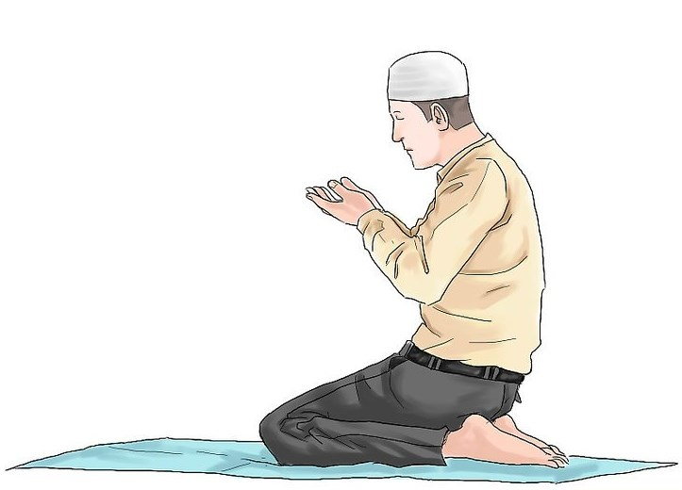
فكر/ي معي عزيزي الطالب/ عزيزتي الطالبة :
لماذا؟
صلى أحمد بدون وضوء،
لـ انعدام الماء فما مدى
صحة صلاته؟
لأن الله سبحانه وتعالى جعل الطهارة شرطًا لقبول الصلاة، وله أن يتيمم اذا لم يجد الماء.
غير صحيحة.

Slide 8
اذًا ، هناك علامات وضعها الشارع نعرف بها صحة العمل وفساده، ومتى يجب أو لا يجب ، و نحو ذلك، وهذه العلامات يصطلح الأصوليين على تسميتها بـ
الحكم الوضعي

Slide 9
هل يمكنك صياغة تعريف للحكم الوضعي بناءً على ما درسته سابقًا؟
هو ما دل عليه خطاب الشرع المتعلق بـجعل الشيء
أو كونه صحيحًا أو فاسدًا
أو مانعًا منه
أو شرطًا له
سببًا لشيء
أو عزيمة.
أو رخصةً
للحكم الوضعي سبعة أقسام ، هل يمكنك استنباطها من خلال التعريف؟

Slide 10
أقسام الحكم الوضعي:
اختلف الأصوليين في عدد أقسام الحكم الوضعي الا ان السبعة المذكورة
هي أشهر ما يعد من الأحكام الوضعية:
السبب
المانع
الشرط
الصحة
العزيمة
الرخصة
الفساد
والبطلان

Slide 11
أولاً- السبب :
من محصلتك اللغوية ، استنبط/ي معنى السبب لغة :
هو كل شيء يُتوصل به الى غيره.
اما اصطلاحًا هو :
هو ما يلزم من وجوده الوجود ومن عدمه العَدم لذاته.
ماذا فهمت/ي من خلال التعريف!
قدّم/ي تعريفًا للسبب من مفهومك!

Slide 12
أولاً- السبب :
قال تعالى : "فَمَن شَهِدَ مِنكُمُ الشَّهْرَ فَلْيَصُمْهُ "
أمثلة:
شهود رمضان.
ما هو السبب الوارِد في الآية؟
ما هو الحكم المترتب على شهود رمضان؟
وجوب الصيام

Slide 13
ثانيًا – الشرط :
من خلال الآية التالية ، استنبط/ي معنى الشرط لغةً:
قال تعالى: ﴿ فَهَلْ يَنْظُرُونَ إِلَّا السَّاعَةَ أَنْ تَأْتِيَهُمْ بَغْتَةً فَقَدْ جَاءَ أَشْرَاطُهَا ﴾
الشرط اصطلاحًا:
الشرط لغةً:
ما يلزم من عدمه العدم
ولا يلزم من وجوده وجود
ولا عدم لذاته.
العلامة.

Slide 14
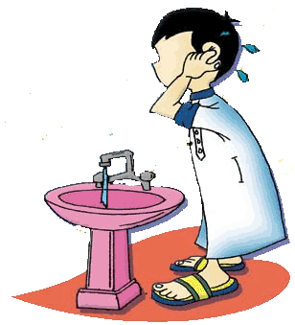
ثانيًا – الشرط :
قال تعالى: "وَلِلَّهِ عَلَى النَّاسِ حِجُّ الْبَيْتِ مَنِ اسْتَطَاعَ إِلَيْهِ سَبِيلًا"
أمثلة:
ما هو الشرط الوارد في الآية:
من خلال معرفتك السابقة لشروط الصلاة ، ما هو حُكم الصلاة في حالة اختلال احد الشروط – مثل الطهارة - ؟
الاستطاعة على الحج
ما هو حكم الحج بالنسبة لمن ليس لديه القدرة على الحج؟
لا تصح الصلاة بدون طهارة
يسقط عنه الحج

Slide 15
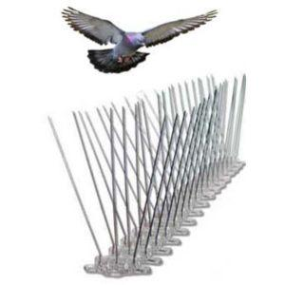
ثالثًا – المانع :
المانع اصطلاحًا هو :
ما هو المانع لغةً؟
ما يلزم من وجوده العدم ولا يلزم من عدمه وجود ولا عدم لذاته.
الحاجز بين شيئين.
درسنا سابقًا موانع الإرث ، اشرح/ي التعريف من خلال الاستعانة بما سبق دراسته :

Slide 16
ثالثًا – المانع :
استنبط/ي من الأدلة المانع والحكم المترتب على وجوده :
أمثلة:
قال رسول الله صلى الله عليه وسلم قال: "لا يَقبَلُ الله صلاةَ حائض إلا بخمارٍ"
قال رسول الله - صلى الله عليه وسلم - قال: "لا يقبل الله صلاة أحدكم إذا أحدث حتى يتوضأ"
كشف الشعر في الصلاة
الحدث
باطلة
باطلة
(مناقشـة)

Slide 17
رابعًا – الصحة :
الصحيح لغةً: السليم من المرض
ما ترتبت آثار فعله عليه في العبادات أو العقود.
الصحيح اصطلاحًا:
مثلّ/ي على العبادات و العقود
المشروعة!

Slide 18
رابعًا – الصحة :
إطلاقات الصحة:
تُطلق الصحة على أمرين :
الصحة في العقود.
الصحة في العبادات.

Slide 19
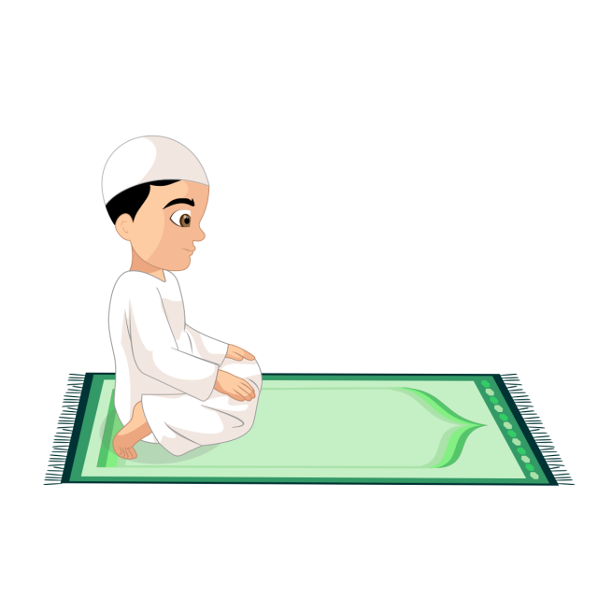
اطلاقات الصحة
كل عبادة أديت امتثالًا لأمر الشارع ، فَبرئت بها الذمة وسقط بها الطلب.
الصحيح في العبادات:
لا تكون العبادة صحيحة الا بتمام شروطها
وانتفاء موانعها ، مثلّ/ي على ذلك؟
مثال على ذلك : إقامة صلاة الظهر في وقتها ،
تامة شروطها وأركانها و واجباتها،
فعند ذلك تصح صلاته ، فتبرأ بها ذمته ،
ولا يُطالب بإعادتها مرة أخرى.

Slide 20
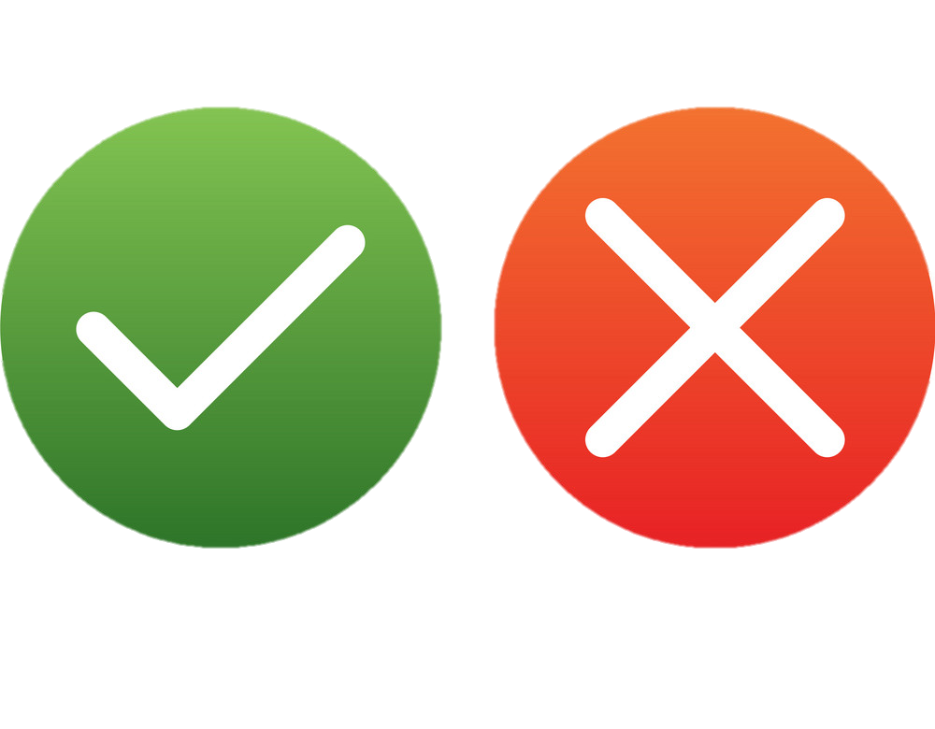
اطلاقات الصحة
الصحيح في العبادات:
والدليل على ذلك!
قال ابن رجب –رحمه الله تعالى- : فمن كان عمله جاريًا تحت أحكام الشريعة موافقًا لها – فهو مقبول ، ومن كان خارجًا عن ذلك فهو مردود.

Slide 21
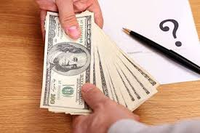
الصحة في العقود:
اطلاقات الصحة
ما ترتب الأثر المقصود من العقد عليه.
الصحيح في العقود:
درست/ي مسبقًا أحكام البيوع ، مثلّ/ي على البيع المحرم !
ووضح/ي الشرط الناقص ، او المانع !

Slide 22
لو اشترى شخص ما سيارة ، ولكن اشترط عليه البائع الا يوهبها لأحد، ولا يقوم بـ عرضها للإيجار والاستفادة منها ،
ما حكم هذا العقد من حيث الصحة والفساد؟!
ماذا لو؟

Slide 23
خامسًا- الفساد:
لغةً:
تغيير الشيء من حالته السليمة
الى حالة السقم.
بعد معرفتك بـ تعريف الصحة اصطلاحًا و اطلاقاتها ،
اكتب/ي مع مجموعتك تعريفًا للفساد واطلاقاته ،
حيث انهما متضادين تمامًا:
فكر، دوّن، شارك

Slide 24
خامسًا- الفساد:
اصطلاحًا:
لغةً:
ما لا تترتب عليه آثار فعله
في العبادات أو العقود.
تغيير الشيء من حالته السليمة
الى حالة السقم.
ماذا يُفترض أن يترتب على عقد البيع الصحيح؟
مراجعة سابقة

Slide 25
اطلاقات الفساد
تُطلق الصحة على أمرين كما يُطلق الفساد عليهما ايضًا ، ماهي اطلاقات الفساد؟
الفساد في العبادات :
الفساد في العبادات مُضاد للصحيح منها ،
أوجد/ي مفهوم الفساد في العبادات من خلال نفي مفهوم الصحة في العبادات!
كل عبادة أديت على وجه غير موافق للشرع ، فلا تبرأ بها الذمة و لا يسقط بها الطلب.
كل عبادة أديت امتثالًا لأمر الشارع ، فَبرئت بها الذمة وسقط بها الطلب.
فكّر ، زاوج ، شارك

Slide 26
اطلاقات الفساد
الفساد في العقود :
الفساد في العقود مُضاد للصحيح منها ،
أوجد/ي مفهوم الفساد في العقود من خلال نفي مفهوم الصحة في العقود!
ما لا يترتب الأثر المقصود من العقد عليه.
ما ترتب الأثر المقصود من العقد عليه.
فكّر ، زاوج ، شارك

Slide 27
اطلاقات الفساد
أوجد/ي أمثلة على الفساد في العبادات،
و على الفساد في العقود.
بيع المحرم بعينه كـ بيع الخمر.
شخص سمع أن لكل مجتهد اجرًا فصلى الفجر 4 ركعات.

Slide 28
حكم فعل العبادات والعقود الفاسدة
شارك/ي مجموعتك في التوصل الى حُكم العبادات والعقود الفاسدة ، مع ذكر السب !
التحريم ، لأن ذلك من تعدي حدود الله، واتخاذ آياته هزوا ولأن النبي صلى الله عليه وسلم انكر لمن اشترطوا شروطًا ليست في كتاب الله.
فعن عائشة رضي الله عنها قالت: قال رسول الله صلى الله عليه وسلم: "ما بال رجال يشترطون شروطًا ليست في كتاب الله، ما كان من شرط ليس في كتاب الله فهو باطل" .
عصف ذهني

Slide 29
الفرق بين الباطل والفاسد
الباطل والفاسد عند جمهور الفقهاء والأصوليين معناهما واحد؛ إلا في موضعين ، تعرف/ي عليهما من خلال استراتيجية السبب والنتيجة:
السبب | النتيجة
- ارتد مُحرم عن الإسلام.
- وطىء المحرم فيه قبل التحلل الأول.
- نكاح الأرملة قبل تمام عدتها.
نكاح الزوجة بلا ولي.
احرام باطل.
احرام فاسد.
نكاح باطل.
نكاح فاسد.
السبب والنتيجة

Slide 30
الفرق بين الباطل والفاسد
الباطل والفاسد عند جمهور الفقهاء والأصوليين معناهما واحد؛ إلا في موضعين ، تعرف عليهما من خلال استراتيجية السبب والنتيجة:
النكاح الباطل والفاسد
الاحرام الباطل والفاسد
نكاح الأرملة قبل تمام عدتها
ما ارتد فيه المُحرِم عن الإسلام.
النكاح بدون ولي.
ما وطىء فيه المحرم قبل التحلل الأول

Slide 31
مثلث التقييم الذاتي
اكتب/ي سؤالًا يدور في ذهنك ترغب في معرفته حول الدرس.
اكتب/ي شيئين كانا ممتعين بالنسبة لك.
اكتب/ي ثلاثة أشياء تعلمتها/تعلمتيها من درس اليوم
املئ/ي مثلث التقييم الذاتي
مثلث التقييم الذاتي

Slide 32
عزيزي الطالب المُبدع/ عزيزتي الطالبة المبدعة:
ابدّع/ي في صياغة أسئلة ثم قدّم/ي سؤالك
من معلم الى مجموعة
من طالب الى طالب
من مجموعة الى طالب
من معلم الى طالب
من طالب الى معلم
تدريس تبادلي (وضع أسئلة).

Slide 33
بارك الله فيكم ابنائي الطلاب ، بناتي الطالبات ..
ووفقكم لما يُحب ويرضى
للمزيد من العروض
Sukadesign
+966 564378627

